Slide 1
北京市中小学空中课堂
有机化合物的合成（2）
高二年级 化学
主讲人 孙景芳
北京市第十中学
Notes:
同学们好！我是来自北京市第十中学的孙景芳老师。今天我们学习的课题是第三章第一节有机化合物的合成 第2课时。

Slide 2
有机合成过程
副产物
副产物
基础原料
中间体
中间体
目标化合物
辅助原料
辅助原料
辅助原料
实现分子碳骨架的构建和官能团的转化
Notes:
在上一节课中我们已经初步认识了有机合成，了解了有机合成的一般过程：即像建筑师建造一座大厦一样，从基础原料开始通过各种有机反应，一步步进行分子骨架的构建和官能团的转化，通过一个个中间体最终获得目标产物。

Slide 3

一、有机合成路线的设计
从确定的某种原料分子开始,逐步经过碳骨架的构建和官能团的引入和转化来完成。
在这样的有机合成路线设计中,首先要比较原料分子和目标分子在结构上的异同,包括官能团和碳骨架两个方面的异同；然后,设计由原料分子转向目标化合物分子的合成路线。
基础原料
中间体
目标化合物
Notes:
在设计有机合成的路线时，可以从确定的某种原料分子开始,逐步经过碳骨架的构建和官能团的引入和转化来完成。这种设计方法一般适用于结构相对比较简单的有机化合物。
在这样的有机合成路线设计中,首先要比较原料分子和目标化合物分子在结构上的异同,包括官能团和碳骨架两个方面的异同;然后设计由原料分子转化为目标化合物分子的合成路线。

Slide 4
交流•研讨
CN
某种医用胶的结构简式为
CH₂ C
COOCH₂(CH₂)₂CH₃
某同学以乙烯为起始物，设计了这种化合物的合成路线。请欣赏......
思考：在合成路线中，碳骨架是如何构建的？
官能团是如何转化的？
Notes:
下面，我们通过一个实例来体会在设计有机合成路线时碳骨架是如何构建的？官能团是如何转化的？

Slide 5
某医用胶的合成路线
①
②
③
CH₂
CH₃
CH₂OH
CH₃
CH₃
CH₂
CHO
COOH
④
CH₃(CH₂)₂CH₂OH
ClCH₂COOH
ClCH₂COOCH₂(CH₂)₂CH₃
⑤
NaCN
HCHO
NC—CH₂COOCH₂(CH₂)₂CH₃
⑥
⑦
⑧
HOCH₂CHCOOCH₂(CH₂)₂CH₃
CH₂
C
COOCH₂(CH₂)₂CH₃
CN
CN
Notes:
上述合成路线中，该同学从最简单的原料乙烯开始，经过了8步反应既有官能团的转化，又有碳骨架的构建，最终合成了目标化合物某医用胶的单体。那么，他在设计合成路线时都考虑了哪些问题呢？

Slide 6
原料分子跟目标分子的差异：
对比 | 原料分子 | 目标分子
结构 简式
碳链 变化
官能团 变化
CH₂
C
COOCH₂(CH₂)₂CH₃
CH₂
CH₂
CN
2个C
8个C
O
=
-C C-
-C C-
-C-O-
-C≡N
Notes:
首先，比较原料分子和目标化合物分子的差异：从碳骨架的变化来看，碳原子数从原料分子的2个增加到目标分子的8个，因此，需要考虑通过什么反应来增长碳链；其次，从官能团的变化来看，原料分子中只有碳碳双键一种官能团，而目标分子中有碳碳双键、酯基和氰基三种官能团，所以，还需要思考通过合适的方法引入和转化官能团。

Slide 7
某医用胶的合成路线
①
②
③
CH₂
CH₃
CH₂OH
CH₃
CH₃
CH₂
CHO
COOH
④
CH₃(CH₂)₂CH₂OH
ClCH₂COOH
ClCH₂COOCH₂(CH₂)₂CH₃
⑤
NaCN
HCHO
NC—CH₂COOCH₂(CH₂)₂CH₃
⑥
⑦
⑧
HOCH₂CHCOOCH₂(CH₂)₂CH₃
CH₂
C
COOCH₂(CH₂)₂CH₃
CN
CN
Notes:
最终确定，实现上述变化的措施为：首先通过官能团的变化引入羧基，然后在羧基的α碳上引入卤素原子；通过取代反应将羧基变为酯基，将卤素原子变为氰基；最后再引入羟基，通过消去反应得到碳碳双键。

Slide 8
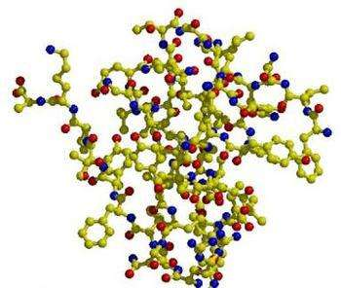
对于复杂的有机化合物如何更高效的设计合成路线呢？
中国科学工作者
世界首次合成
结晶牛胰岛素
Notes:
图中所示的结构复杂的物质是，结晶牛胰岛素。它是由我国科研工作者在世界上首次人工合成的 具有生物活性的蛋白质，结晶牛胰岛素的合成可以说是糖尿病治疗史上的一个里程碑。
如此复杂的物质，中国科学工作者经过6年多时间 于1965年攻克了难关。对于结构复杂的有机化合物，我们已经难以从简单原料出发，正向分析出合成路线。那么如何更高效的设计复杂有机化合物的合成路线呢？

Slide 9
逆合成分析法基本思路
在目标化合物的适当位置断开相应的化学键，得到中间体；继续断开中间体适当位置的化学键；依次倒推，确定最适宜的基础原料和合成路线。
目标化合物
中间体1
中间体2
原料1
原料2
原料3
原料4
原料5
Notes:
现在给大家介绍一种新的分析思路——逆合成分析法。顾名思义，逆合成分析法就是采用逆向思维的方法，从目标化合物开始分析，将其倒退一步寻找能生成它的上一步反应的中间体，再对拆分出的各中间体进行同样的逆向分析，把中间体细分为更小中间体，直至简单原料。

Slide 10
苯甲酸苯甲酯用途广泛，尝试用逆合成分析法设计其合成路线。
苯甲酸苯甲酯的结构简式
Notes:
下面我们通过一个具体的有机化合物的合成来理解逆合成分析法。
苯甲酸苯甲酯用途广泛，其结构如图所示，我们来尝试用逆合成分析法分析其合成路线。

Slide 11
逆合成分析过程
请你观察目标化合物的分子结构的特点。
往前倒推一步，合成它的中间体可能是什么？
目标化合物
Notes:
首先请同学们观察，苯甲酸苯甲酯的结构有什么特点？如果往前倒推一步，合成它的中间体可能是什么？

Slide 12
逆合成分析过程
酯基
目标化合物
Notes:
经过观察，同学们发现苯甲酸苯甲酯分子中共有14个碳原子，含有一个酯基。按照酯化反应的规律我们知道，羧酸和醇可以合成酯。

Slide 13
逆合成分析过程
目
标
化
合
物
骨
架
拆
分
中间体1
中间体2
Notes:
因此可以将酯基断开，缩短分子骨架得到苯甲酸和苯甲醇两个中间体。

Slide 14
逆合成分析过程
目
标
化
合
物
原料分子
骨
架
拆
分
官能团转化
Notes:
那么，苯甲酸该如何制备呢？回顾所学知识，我们可以利用甲苯直接氧化成苯甲酸，也可以将苯甲醇直接氧化生成苯甲酸。
再回忆引入羟基的方法，羟基可以通过卤代烃的水解得到。由此可推知苯甲醇的前一步中间体可以是氯甲基苯。通过水解反应可以将氯原子转化为羟基。而要在甲苯的甲基碳原子上引入一个氯原子，可以通过氯气与甲苯发生取代反应实现，从而推出基本原料为甲苯。

Slide 15
Cl₂
光
NaOH
H₂O
①
浓硫酸
△
KMnO₄/H⁺
Cl₂
光
NaOH
H₂O
②
浓硫酸
△
氧化剂
KMnO₄
③
H⁺
LiAlH₄
浓硫酸
△
H₂
N_{i}
浓硫酸
△
④
Cl₂
光
NaOH
H₂O
氧化剂
Notes:
基于以上分析，以甲苯为原料合成苯甲酸苯甲酯，我们设计了以下4条合成路线：
路线1：首先用甲苯与氯气发生取代反应生成氯甲基苯，再通过水解反应生成中间体苯甲醇，然后用酸性高锰酸钾溶液氧化甲苯生成中间体苯甲酸，最后再利用酯化反应合成目标化合物分子苯甲酸苯甲酯；
路线2：合成苯甲醇的思路与路线1相同，其不同之处是苯甲酸的制取是通过氧化由甲苯合成出来的苯甲醇而得到；
路线3：先用酸性高锰酸钾溶液氧化甲苯制得苯甲酸，然后用还原剂LiAlH4将苯甲酸还原为苯甲醇，最后再酯化。
路线4：利用了陌生信息先由甲苯合成苯甲醛，然后利用苯甲醛的性质，一部分氧化为苯甲酸，另一部分还原为苯甲醇，最后通过酯化反应合成苯甲酸苯甲酯。
在这4条合成路线中，路线②和路线④制备苯甲酸的步骤多，成本较高，而且使用了较多的氯气，不利于环境保护。
路线③的步骤少，但所用还原剂LiAlH₄价格昂贵，而且要求无水操作，成本高。
路线①由甲苯制备苯甲酸和苯甲醇，然后由它们所发生的酯化反应制备苯甲酸苯甲酯是比较合理的实验室合成路线。
但是，在实验室合成路线①中，甲苯氧化制取苯甲酸需要使用大量的高锰酸钾，酯化反应需要使用大量的浓硫酸，成本高且易造成污染，故工业上一般不采用此合成路线。

Slide 16
工业合成路线
Cl₂
光照
催化剂
O₂
催化剂
NaHCO₃
Notes:
工业上，苯甲酸苯甲酯多采用苯甲酸钠与氯甲基苯在催化剂作用下直接反应来制备。如图所示就是苯甲酸苯甲酯的工业合成路线。其中，
苯甲酸钠可用苯甲酸与碳酸氢钠制备，而苯甲酸的制备在工业上采用空气氧化法，氯甲基苯可用甲苯与氯气制备。

Slide 17
应用•实践:
以乙烯为唯一的有机原料（无机试剂及催化剂可以任选），根据以下信息设计合成二丙酸乙二酯的路线。
CH₃CH₂ C O CH₂CH₂ O C CH₂CH₃
O
O
二丙酸乙二酯
资料：R-Cl + NaCN
R-CN + NaCl
（-CN 氰基）
R-CN + 2H₂O + HCl
RCOOH + NH₄Cl
Notes:
下面请同学们仿照刚才的分析方法，以乙烯为唯一的有机原料（无机试剂及催化剂可以任选），根据所给信息设计合成二丙酸乙二醇酯的路线。

Slide 18
原料分子跟目标分子的差异：
对比 | 原料分子 | 目标分子
结构 简式
碳链 变化
官能团 变化
CH₃CH₂ C O CH₂CH₂ O C CH₂CH₃
CH₂ CH₂
O
O
2个C
8个C
O
=
C C
C O
Notes:
首先，比较原料分子和目标化合物分子的差异：从碳骨架的变化来看，碳原子数从原料分子的2个增加到目标分子的8个，因此，需要考虑通过什么反应来增长碳链；其次，从官能团的变化来看，原料分子中含有官能团碳碳双键，而目标分子中含有官能团酯基，所以，还需要思考通过合适的方法引入和转化官能团。

Slide 19
逆合成分析
观察目标分子
CH₃CH₂ C O CH₂CH₂ O C CH₂CH₃
O
O
Notes:
下面，我们运用逆合成分析法设计其合成路线。
首先，我们还是要观察目标分子的结构特点，重点关注分子骨架和官能团：二丙酸乙二醇酯中共有8个碳原子，含有两个酯基。

Slide 20
逆合成分析
观察目标分子
CH₃CH₂ C O CH₂CH₂ O C CH₂CH₃
O
O
逆向分析
CH₃CH₂COOH
HOCH₂CH₂OH
Notes:
根据酯化反应，我们进行逆向拆分，将酯基断开，缩短分子的骨架，得到丙酸和乙二醇两个中间体。

Slide 21
逆合成分析
观察目标分子
CH₃CH₂ C O CH₂CH₂ O C CH₂CH₃
O
O
逆向分析
CH₃CH₂COOH
HOCH₂CH₂OH
对比分子骨架
官能团
BrCH₂ CH₂Br
Notes:
根据引入羟基的方法，可知乙二醇的前一步中间体应该是1，2-二溴乙烷，而1，2-二溴乙烷则可以通过乙烯的加成反应而得到。

Slide 22
逆合成分析
观察目标分子
CH₃CH₂ C O CH₂CH₂ O C CH₂CH₃
O
O
逆向分析
CH₃CH₂COOH
HOCH₂CH₂OH
对比分子骨架
官能团
BrCH₂ CH₂Br
CH₂ CH₂
Notes:
中间体丙酸，如何通过乙烯制备呢？

Slide 23
逆合成分析
观察目标分子
CH₃CH₂ C O CH₂CH₂ O C CH₂CH₃
O
O
逆向分析
CH₃CH₂COOH
HOCH₂CH₂OH
对比分子骨架
官能团
BrCH₂ CH₂Br
需增长碳链
转化官能团
CH₂ CH₂
Notes:
我们将丙酸与原料乙烯，从分子骨架，以及官能团两个角度，进行结构的对比：丙酸比原料乙烯碳链更长，需要分子内增加一个碳原子；还需要引入羧基官能团。我们目前所学的知识无法帮我们完成这个转化，需要查阅资料。

Slide 24
增长碳链
资料：R-Cl + NaCN
R-CN + NaCl
（-CN 氰基）
引入羧基
R-CN + 2H₂O + HCl
RCOOH + NH₄Cl
CH₃CH₂COOH
对比分子骨架
官能团
需增长碳链
转化官能团
CH₂ CH₂
Notes:
由资料中反应1可知，卤代烃与氰化钠可以发生取代反应，将氯原子转化为氰基，分子内增加一个碳原子，从而增长碳链。由资料中的反应2可知，氰基可以与水，HCl反应，转化为羧基，碳数不变。请同学们结合资料进一步完成设计。

Slide 25
增长碳链
资料：R-Cl + NaCN
R-CN + NaCl
（-CN 氰基）
引入羧基
R-CN + 2H₂O + HCl
RCOOH + NH₄Cl
CH₃CH₂COOH
对比分子骨架
官能团
CH₃CH₂CN
丙腈
CH₂ CH₂
Notes:
我们应用资料中的第2个反应，羧基可以由氰基在一定条件下转化得到，由此从丙酸即可逆推出前一步中间体为丙腈。丙腈又可以如何制备呢？应用资料中的第一个反应，氰基可以通过氯原子在一定条件下转化生成，因此可将氰基替换为氯原子，即为前一步的中间体。

Slide 26
增长碳链
资料：R-Cl + NaCN
R-CN + NaCl
（-CN 氰基）
引入羧基
R-CN + 2H₂O + HCl
RCOOH + NH₄Cl
CH₃CH₂COOH
对比分子骨架
官能团
CH₃CH₂CN
丙腈
CH₃CH₂Cl
CH₂ CH₂
Notes:
由此可推知合成丙腈的前一步中间体为氯乙烷，氯乙烷可以通过乙烯与HCl发生加成反应得到。

Slide 27
正向梳理，写出合成路线
CH₂
Br₂
CH₂Br
NaOH
水溶液
CH₂OH
转化官能团
CH₂
CH₂Br
CH₂OH
Notes:
完成逆合成分析后，我们可以由原料出发写出合成路线。
通过原料乙烯与溴单质的加成反应生成1，2-二溴乙烷，进一步在氢氧化钠水溶液加热的条件下，将溴原子水解，分子中引入两个羟基制得乙二醇。

Slide 28
正向梳理，写出合成路线
CH₂
Br₂
CH₂Br
NaOH
水溶液
CH₂OH
转化官能团
CH₂
CH₂Br
CH₂OH
CH₂
HCl
催化剂
NaCN
H₂O
HCl
CH₃CH₂Cl
CH₃CH₂CN
CH₃CH₂COOH
CH₂
增长碳链
转化官能团
Notes:
同时通过乙烯与HCl在催化剂的作用下发生加成反应，分子中引入一个氯原子，应用资料中的反应1，氯代烃与氰化钠发生取代反应生成丙腈，增长了碳链。再应用资料中第二个反应，将氰基水解引入羧基。

Slide 29
正向梳理，写出合成路线
CH₂
Br₂
CH₂Br
NaOH
水溶液
CH₂OH
CH₂
CH₂Br
CH₂OH
浓硫酸
CH₂
HCl
催化剂
NaCN
H₂O
HCl
CH₃CH₂Cl
CH₃CH₂CN
CH₃CH₂COOH
CH₂
CH₃-CH₂-C-O-CH₂-CH₂-O-C-CH₂-CH₃
O
O
Notes:
最后乙二醇与丙酸发生酯化反应得到最终产物二丙酸乙二醇酯，完成设计。

Slide 30
逆合成分析法思路小结
请同学们思考用逆合成分析法设计合成路线的基本步骤以及要素。
Notes:
通过两例逆合成分析的应用实践，请同学们思考：用逆合成分析法设计合成路线的基本步骤以及核心要素是什么？

Slide 31
逆合成分析法思路小结
观察目标化合物的分子结构
碳骨架特征，
官能团种类、位置
寻断键处
Notes:
首先要观察目标化合物的结构特点：即分子骨架特征，官能团的种类，位置。结合反应规律寻找断键处，分析出中间体。

Slide 32
逆合成分析法思路小结
观察目标化合物的分子结构
碳骨架特征，
官能团种类、位置
寻断键处
应用有机化合物的转化及新信息
碳骨架的构建
官能团引入、转化
逆推原料分子
Notes:
然后，对目标化合物以及中间体进行层层切割拆分。在此过程中完成碳骨架的构建，以及官能团的引入和转化。这个环节需要熟练应用有机化合物间的转化关系，以及查阅相关信息资料。在合成路线设计过程中，我们可能设计出多种路径。此时就需要进行优选。比如，我们往往会选择合成路线更加简短高效的路径，以节约原料，降低成本，同时保证较高的产率。

Slide 33
逆合成分析法思路小结
观察目标化合物的分子结构
碳骨架特征，
官能团种类、位置
寻断键处
应用有机化合物的转化及新信息
碳骨架的构建
官能团引入、转化
逆推原料分子
优化合成路线
“绿色化学”
Notes:
因此合成路线方案设计后，还需要进行优化选择。优化的依据是“绿色化学”。什么是绿色化学的合成原则呢？

Slide 34
“绿色化学”合成原则
原料：易得廉价，低毒性，低污染
反应：条件温和，操作安全，产率高
路线：科学高效，步骤少
Notes:
从原料来说：易得廉价，低毒性，低污染；从反应来说：条件温和，操作安全，产率高；从整体路线看：要科学高效，步骤少。

Slide 35
逆合成分析法思路小结
观察目标化合物的分子结构
分子骨架特征，
官能团种类、位置
寻断键处
应用有机化合物的转化及新信息
分子骨架的构建和
官能团的转化
逆推至原料
优化合成路线
“绿色化学”
Notes:
最后让我们来一起回顾一下，应用逆合成分析法进行有机合成路线设计的思路和要素；首先要观察目标化合物的分子结构，如果有指定的有机原料，需要将原料与目标化合物的分子结构进行对比。重点关注分子骨架特征以及官能团的种类位置，寻找断键处。
然后依据有机反应规律逐步逆推上一步的中间体，直至简单原料。在此过程中的主要任务是完成分子骨架的构建和官能团的转化。需要同学们熟练掌握学习过的有机化合物的转化知识，学会分析资料所给新信息。最后需要对设计的合成路线进行优化选择，优选的依据就是绿色化学。
希望同学们课下结合练习，进一步理解有机合成的思路和方法。

Slide 36
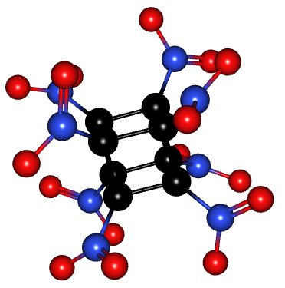
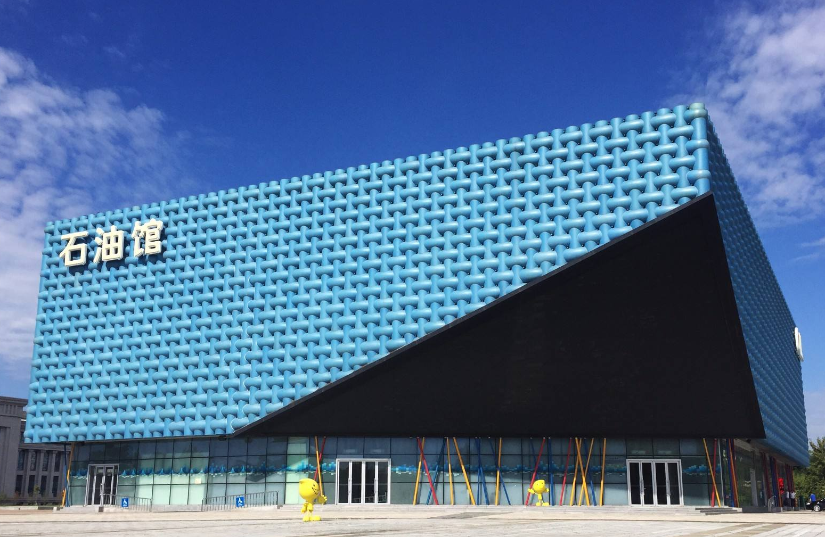
有机合成的应用
超级炸药——八硝基立方烷
工程塑料——聚碳酸酯
Notes:
有机合成是化学学科中最活跃、最具创造性的领域之一。迄今为止，人类已知的物质中95%以上为有机化合物，而这些有机化合物大多数是由人工合成的。通过有机合成制得的药物、材料等物质广泛地应用于农业、轻工业、重工业、国防工业等众多领域。如图所示上海世博会的石油馆“油立方”，其建筑外表皮首次使用一种自主研制的新型环保材料聚碳酸酯，该工程塑料美观保温、隔热、抗氧化能力强，在日常生活中有广泛的应用前景；在国防领域，科研工作者合成了比TNT爆炸威力大得多的超级炸药——八硝基立方烷。
有机合成赋予人类神奇的创造力，从人类的衣食住行离不开的日用化学品到高科技所依赖的新型功能高分子材料，都可以利用有机合成制造出来，有机合成极大地促进了社会发展和人类文明的进步！
今天的课就上到这里，同学们再见！

